Slide 1
第一部分：稳恒磁场

Slide 2
基本要求：
掌握毕奥—萨伐尔定律及计算载流导线磁场的方法。
2. 掌握有磁介质和无磁介质时的安培环路定理，并会利用该定理计算具有对称性电流分布的磁场。
3. 掌握高斯定理，并会运用该定理计算某一曲面的磁通量。
4. 掌握安培定律及计算载流导线（或载流线圈）在磁场中受力（或力矩）的方法。
5. 掌握洛伦兹力公式及计算运动电荷在磁场中受力问题。

Slide 3
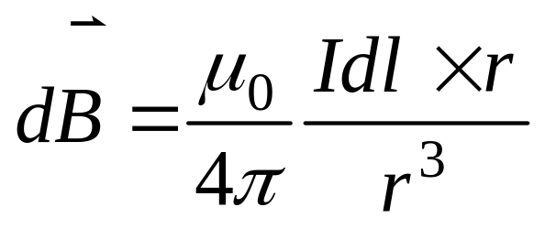
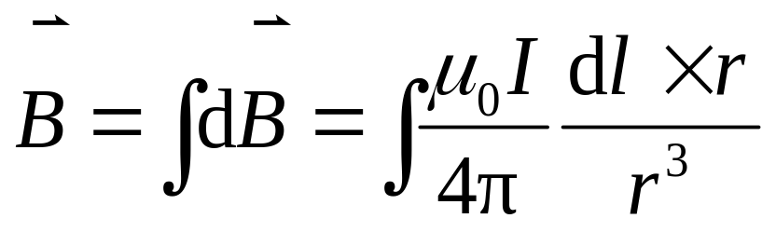
一、利用毕奥—萨伐尔定律及场强叠加原理解题
毕—萨定律
（电流元在空间产生的磁场）
任意载流导线在空间某处的磁感应强度
(场强叠加原理）

Slide 4
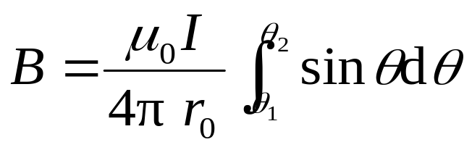
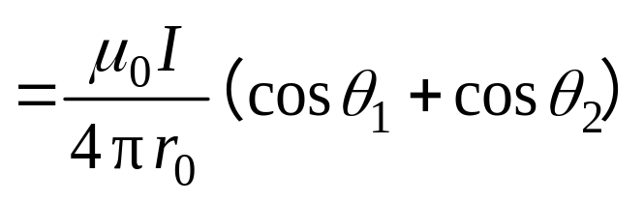
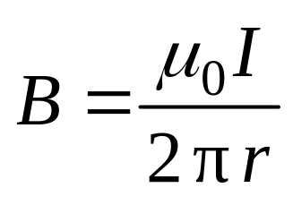
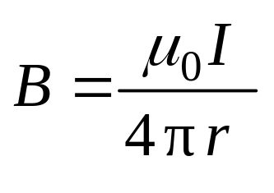
（1）载流长直导线的磁场
无限长载流长直导线的磁场
半无限长载流长直导线的磁场

Slide 5
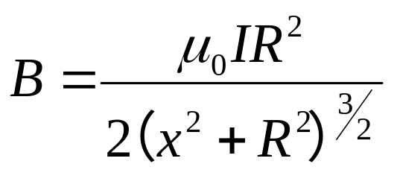

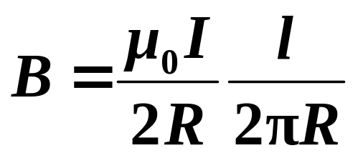
2. 圆形载流导线的磁场
圆环中心处的磁场
一段圆弧电流在中心处的磁场

Slide 6

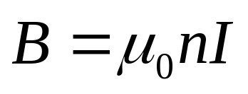
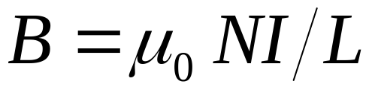
二、利用安培环路定理和场强叠加原理计算某种具有对称性磁场的 ，这些对称性磁场包括：
（1）均匀密绕长直螺线管内部的磁场和密绕环形螺线管内部的磁场。
无限长载流螺线管内部磁场处处相等 , 外部磁场为零。
环形螺线管内部磁场在同一个圆周上处处相等 , 外部磁场为零。

Slide 7


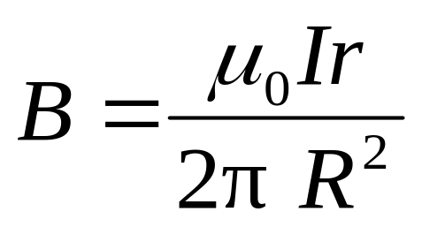
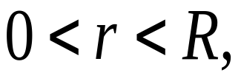
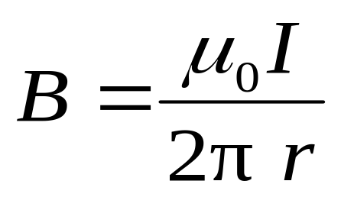
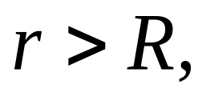
（2）无限长载流直导线、无限长均匀载流圆柱面、无限长载流圆柱体、无限长载流园管以及他们共轴组合产生的磁场。
无限长载流圆柱体的磁场:
的方向与 成右螺旋

Slide 8
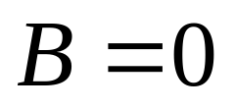

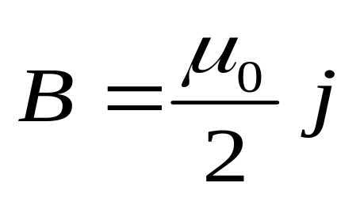
无限长载流圆柱面的磁场:
（3）无限大均匀电流片。

Slide 9
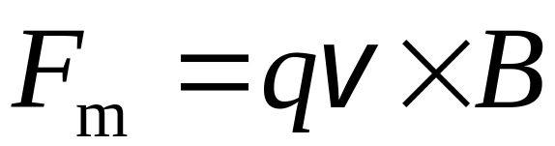
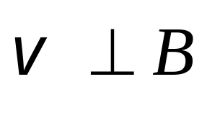
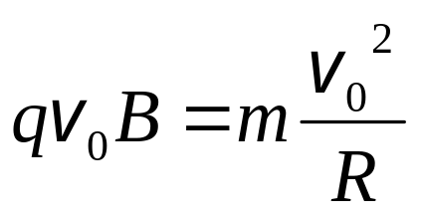
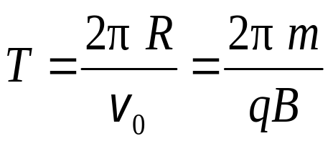


三、带电粒子在磁场中所收的洛仑兹力公式及
其应用
（1）
（圆周运动）
（2）
与 不垂直
（螺线运动）

Slide 10
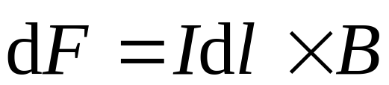
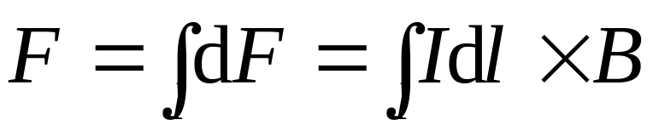
四、安培力的计算
（1）平面载流导线（直的或弯的）在均匀磁场中所
受的安培力。
（2）平面载流导线（直的或弯的）在非均匀磁场中
所受的安培力。
安培定律
有限长载流导线所受的安培力

Slide 11
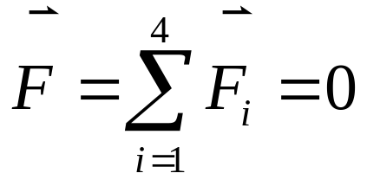
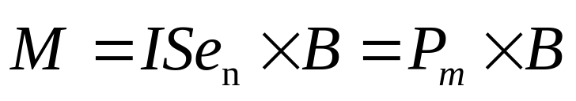
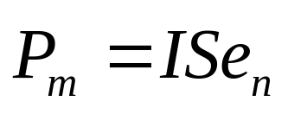
五、平面载流线圈及其在磁场中所受磁力矩的计算
均匀磁场作用于载流线圈的力：
均匀磁场作用于载流线圈的磁力矩：
磁矩

Slide 12

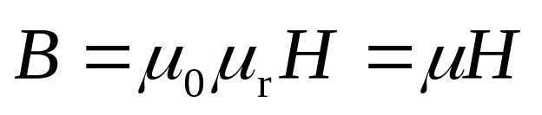
六、有磁介质时应用安培环路定理计算磁场强度、磁感应强度和磁化面电流密度。
磁介质中的安培环路定理
各向同性磁介质：

Slide 13
第二部分：电磁感应

Slide 14
教学基本要求
一 、掌握并能熟练应用法拉第电磁感应定律和楞次定律来计算感应电动势，并判明其方向。
二、理解动生电动势和感生电动势的本质。了解有旋电场的概念。
三、了解自感和互感的现象，会计算几何形状简单的导体的自感和互感。
四、了解磁场具有能量和磁能密度的概念，会计算均匀磁场和对称磁场的能量。
五、了解位移电流和麦克斯韦电场的基本概念以及麦克斯韦方程组（积分形式）的物理意义。

Slide 15
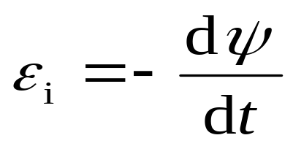
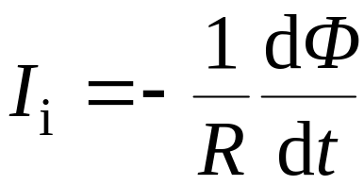
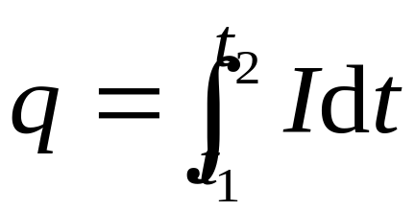
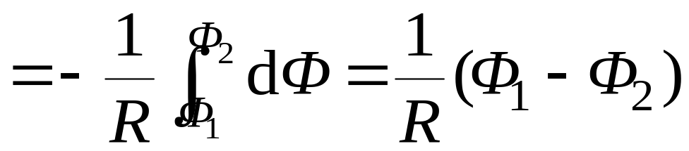
一、法拉第电磁感应定律
若闭合回路的电阻为 R ，感应电流为：
流过回路的电荷：

Slide 16
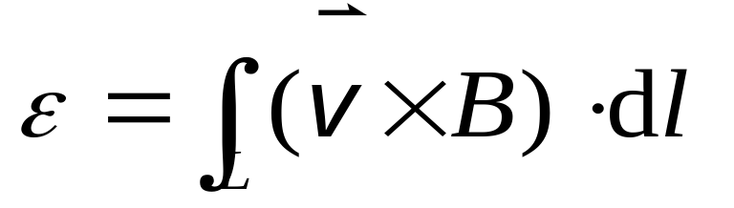
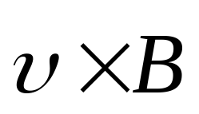
二、楞次定律
闭合的导线回路中所出现的感应电流，总是使它自己所激发的磁场反抗任何引发电磁感应的原因（反抗相对运动、磁场变化或线圈变形等）。
三 、动生电动势
动生电动势的非静电力场来源是洛伦兹力。
方向：由 决定。

Slide 17
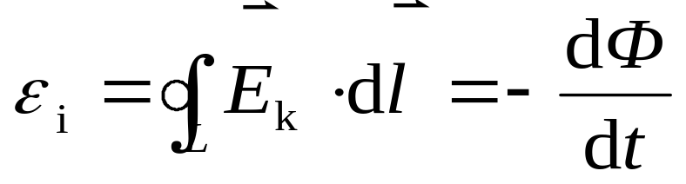
四、 感生电动势
产生感生电动势的非静电力是感生电场。
麦克斯韦假设 ：变化的磁场在其周围空间激发一种电场,这个电场叫感生电场 （也叫涡旋电场）。
闭合回路中的感生电动势：

Slide 18

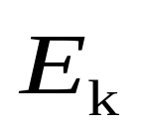
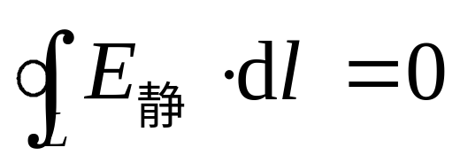
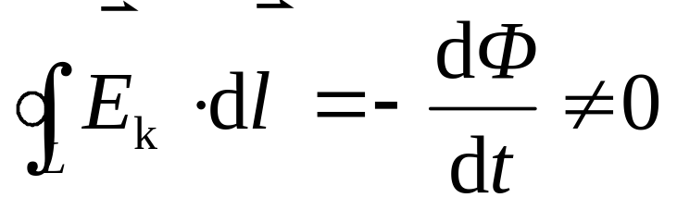
感生电场和静电场的对比：
和 均对电荷有力的作用（相同点）。
静电场是保守场
感生电场是非保守场
产生的源不同。静电场由电荷产生；感生电场是由变化的磁场产生。
静电场的电场线有始点和终点，不闭合；感生电场的电场线是闭合曲线）。

Slide 19
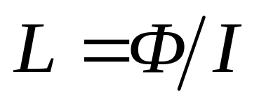
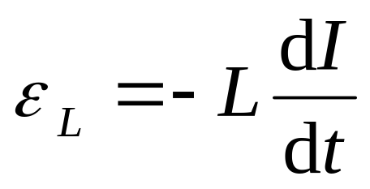
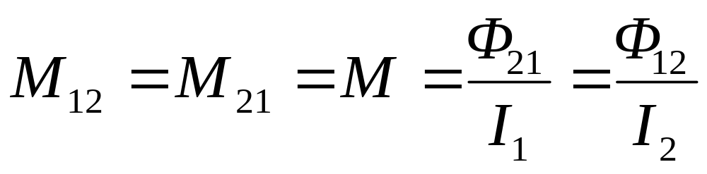
五、自感与自感电动势
自感系数：
自感电动势：
六、互感与互感电动势
互感系数：

Slide 20
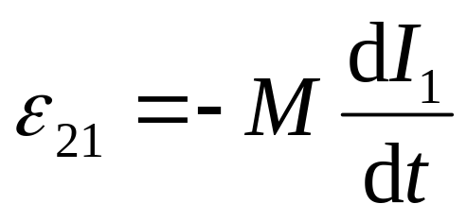
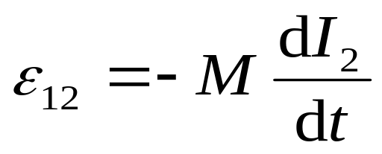
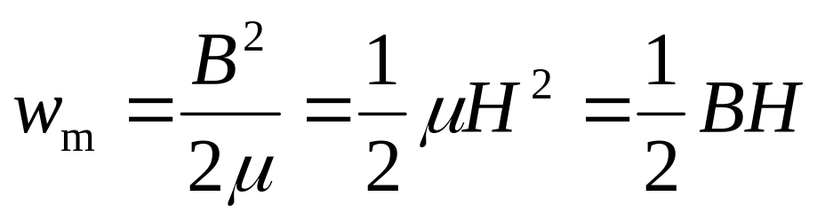
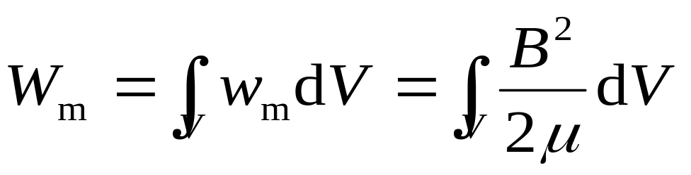
互感电动势：
七、磁场能量密度与磁场能量
磁场能量密度：
磁场能量：

Slide 21
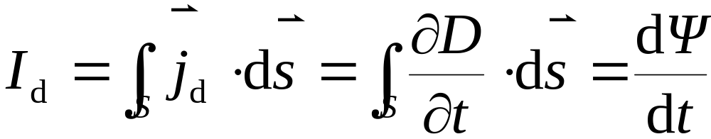
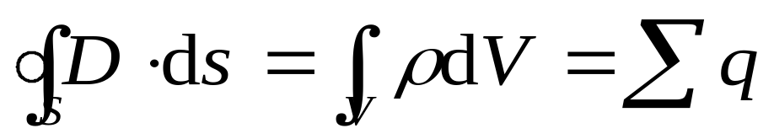
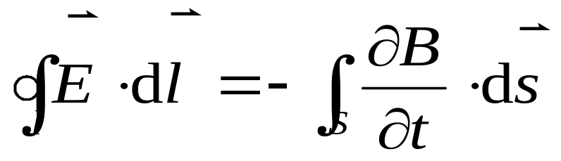
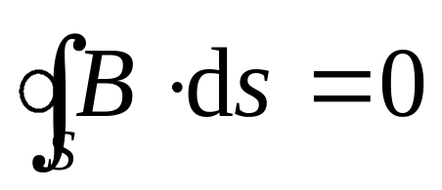
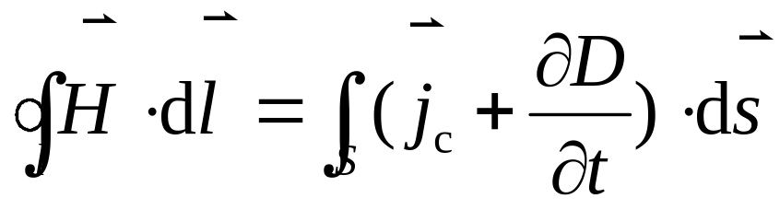
八、位移电流与麦克斯韦电磁场方程的积分形式
位移电流 ：
方程的积分形式
麦克斯韦电磁场

Slide 22
第三部分：机械振动

Slide 23
教学基本要求
一、掌握描述简谐运动的各个物理量（特别是相位）的物理意义及各量间的关系。
二、掌握描述简谐运动的旋转矢量法和图线表示法，并会用于简谐运动规律的讨论和分析。
三、掌握简谐运动的基本特征，能建立一维简谐运动的微分方程，能根据给定的初始条件写出一维简谐运动的运动方程，并理解其物理意义。
四、理解同方向、同频率简谐运动的合成规律。

Slide 24
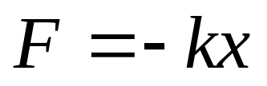
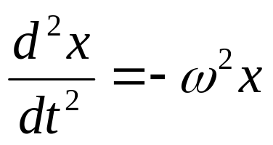
一、描述简谐振动的物理量：
振幅、相位、周期、频率、角频率。
二、判断是不是简谐振动的准则：
1、物体只受线性恢复力（力的角度）
2、动力学方程（牛顿第二定律的角度），也
叫简谐振动的微分方程。

Slide 25



3、运动学方程

Slide 26


三、简谐振动的速度和加速度
四、简谐振动的表示法
1、三角函数法。
2、旋转矢量法

Slide 27



五、振动系统的能量
1、动能
2、势能
3、机械能

Slide 28






六、简谐振动的合成（同方向同频率简谐振动的合
成，合振动仍为简谐振动）
同相时：
干涉相长
反相时：
干涉相消

Slide 29
第四部分：机械波

Slide 30
教学基本要求
一 、掌握描述简谐波的各物理量及各量间的关系。
二、理解机械波产生的条件。 掌握由已知质点的简谐运动方程得出平面简谐波的波函数的方法，理解波函数的物理意义。了解波的能量传播特征及能流、能流密度概念。

Slide 31
三、了解惠更斯原理和波的叠加原理。理解波的相干条件，能应用相位差和波程差分析、确定相干波叠加后振幅加强和减弱的条件。
四、理解驻波及其形成，了解驻波和行波的区别。
五、了解机械波的多普勒效应及其产生的原因。在波源或观察者沿二者连线运动的情况下，能计算多普勒频移。

Slide 32


一、几个基本概念
1、横波与纵波
横波：质点振动方向与波的传播方向相垂直的波。
纵波：质点振动方向与波的传播方向互相平行的波。
2 、波长、波的周期、频率与波速
波长 ：沿波的传播方向，两个相邻的、相位差为 的振动质点之间的距离，即一个完整波形的长度。

Slide 33






周期 ：波前进一个波长的距离所需要的时间。
频率 ：周期的倒数，即单位时间内波动所传播的完整波的数目。
波速 ：波动过程中，某一振动状态（即振动相位）单位时间内所传播的距离（相速）。

Slide 34





二、平面简谐波
1、平面简谐波的波函数
点 O 振动方程：
波函数
沿 轴正向
沿 轴负向

Slide 35




2、波动方程的其它形式
3、质点的振动速度，加速度

Slide 36


4、波函数的物理意义
（1）当 x 固定时， 波函数表示该点的简谐运动方程。
（2）当 一定时，波函数表示该时刻波线上各点相对其平衡位置的位移，即此刻的波形。
（3）若 均变化，波函数表示波形沿传播方向的运动情况（行波）。

Slide 37

5、波的能量
（1）在波动传播的媒质中，任一体积元的动能、 势能、总机械能均随 作周期性变化，且变化是同相位的。
体积元在平衡位置时，动能、势能和总机械能均最大。
体积元的位移最大时，三者均为零。
（2） 任一体积元都在不断地接收和放出能量，即不断地传播能量 。 任一体积元的机械能不守恒 ， 波动是能量传递的一种方式 。

Slide 38
6、波的干涉
（1）频率相同、振动方向相同、相位相同或相位差恒定的两列波相遇时，使某些地方振动始终加强，而使另一些地方振动始终减弱的现象，称为波的干涉现象。
（2）波的相干条件
1）频率相同；
2）振动方向相同；
3）相位相同或相位差恒定。

Slide 39









波源振动
*
点P 的两个分振动

Slide 40







振动始终加强
振动始终减弱
其他

Slide 41





7、驻波
（1）驻波方程
正向
负向

Slide 42











振幅 随 x 而异， 与时间无关。
1
0
波腹
波节
相邻波腹（节）间距
相邻波腹和波节间距

Slide 43



（2）驻波能量
驻波的能量在相邻的波腹和波节间来回转移，动能主要集中在波腹（这时所有质元都不形变，没有势能 ），势能主要集中在波节（由于这时所有质元都不运动，没有动能 ），但无长距离的能量传播。
8、多普勒效应
观察者向波源运动 + ，远离
波源向观察者运动 ，远离 +

Slide 44











9、电磁波
1）电磁波是横波 , ;
2） 和 同相位 ;
3） 和 数值成比例 ；
4）电磁波传播速度 , 真空中波速
等于光速 。

Slide 45
第五部分：波动光学

Slide 46
教学基本要求
一 、 光的干涉
1、理解相干光的条件及获得相干光的方法；
2、掌握光程的概念以及光程差和相位差的关
系，理解在什么情况下的反射光有相位跃变；
3、能分析杨氏双缝干涉条纹及薄膜等厚干涉
条纹的位置；
4、了解迈克耳孙干涉仪的工作原理。

Slide 47
二 、光的衍射
1、了解惠更斯－菲涅耳原理及它对光的衍射现象的定
性解释；
2、理解用波带法来分析单缝的夫琅禾费衍射条纹分布
规律的方法，会分析缝宽及波长对衍射条纹分布的
影响；
3、理解光栅衍射公式 , 会确定光栅衍射谱线的位置，会
分析光栅常数及波长对光栅衍射谱线分布的影响；
4 、了解衍射对光学仪器分辨率的影响；
5 、了解x射线的衍射现象和布拉格公式的物理意义。

Slide 48
三、光的偏振
1、理解自然光与偏振光的区别;
2、理解布儒斯特定律和马吕斯定律;
3、了解双折射现象 ;
4、了解线偏振光的获得方法和检验方法 。

Slide 49









一、光的干涉
1、分波振面法（主要是杨氏双缝）
杨氏双缝干涉实验
加强
减弱
明纹
暗纹
条纹间距

Slide 50






2、分振幅法
（1）等倾干涉
相干加 强
相干减 弱

Slide 51








当光线垂直入射时
当 时
当 时

Slide 52







（2）劈尖干涉
（考虑了半波损失）
明纹
暗纹
（明纹）
（暗纹）

Slide 53







相邻明纹（暗纹）间的厚度差
（3）牛顿环
明纹
光程差
暗纹
明环半径
暗环半径

Slide 54






（4）迈克尔孙干涉仪
移动反射镜
光程差
插入介质片后光程差
移动距离
干涉条纹移动数目
光程差变化
干涉条纹移动数目

Slide 55
二、光的衍射
1、光的衍射现象：当光波在传播过程中遇到障碍物时，光
就不沿直线传播，它可以到达直线传播时所不能到达的
区域。
2、惠更斯 — 菲涅尔原理：从同一波阵面上各点发出的子
波传播到空间某一点时，该点的振动是这些子波在该
点相干叠加的结果。
3、菲涅耳衍射与夫琅和费衍射
菲涅尔衍射：光源、屏与缝相距有限远。
夫琅禾费衍射：光源、屏与缝相距无限远。

Slide 56





4、夫琅禾费单缝衍射
（1）明暗纹条件
中央明纹
（暗纹）
（明纹）
（介于明暗之间）

Slide 57




（2）条纹位置
（3）条纹线宽度
除了中央明纹外的其它明纹、暗纹的宽度
（4）条纹角宽度

Slide 58

5、光栅衍射
（1）光栅方程（明纹位置）
（2）条纹位置

Slide 59




（3）缺级现象
干涉明纹位置：
衍射暗纹位置：
时，出现缺级。
干涉明纹缺级级次：
（4）最高级

Slide 60



（5）斜入射
6、圆孔衍射
艾里斑对透镜光心的张角：
D是圆孔直径
艾里斑的半径：

Slide 61

三、自然光与偏振光
1、自然光：在一切可能的方向都有光振动而各个方向的
光矢量的振幅又相等的光称为自然光。
2、线偏振光（偏振光）：只在一固定方向有光振动的光
叫线偏振光。
3、获得线偏振光的方法
（1）偏振片
马吕斯定律：

Slide 62

（2）反射起偏
布儒斯特定律
（3）折射起偏
平面玻璃片堆多次反射和折射，透射光为线偏振光。
（4）双折射起偏
晶体双折射的 o 光和e光均为偏振光。

Slide 63
第六部分：量子物理

Slide 64
教学基本要求
一、了解热辐射的两条实验定律：斯特藩—玻耳兹曼定律和维恩位移定律，以及经典物理理论在说明热辐射的能量按频率分布曲线时所遇到的困难。 理解普朗克量子假设；
二、了解经典物理理论在说明光电效应的实验规律时所遇到的困难。 理解爱因斯坦光子假设，掌握爱因斯坦方程；
三、理解康普顿效应的实验规律，以及爱因斯坦的光子理论对这个效应的解释。 理解光的波粒二象性；

Slide 65
四、理解氢原子光谱的实验规律及玻尔氢原子理论；
五、了解德布罗意假设及电子衍射实验。了解实物粒子的波粒二象性。理解描述物质波动性的物理量（波长、频率）和描述粒子性的物理量（动量、能量）之间的关系；
六、了解一维坐标动量不确定关系 ；
七、了解波函数及其统计解释 。了解一维定态的薛定谔方程， 以及量子力学中用薛定谔方程处理一维无限深势阱等微观物理问题的方法 。

Slide 66



一、普朗克假设与普朗克黑体辐射公式
普朗克认为：金属空腔壁中电子的振动可视为一维谐振子，它吸收或者发射电磁辐射能量时，不是过去经典物理认为的那样可以连续的吸收或发射能量，而是以与振子的频率成正比的能量子 为单元来吸收或发射能量。
谐振子吸收或发射能量应为：
普朗克黑体辐射公式

Slide 67


二、爱因斯坦光子假设和光电效应方程
（1） “光量子”假设
光子的能量为
（2）爱因斯坦方程
逸出功与材料有关
产生光电效应条件
（截止频率）

Slide 68



三、康普顿散射效应
微观粒子也遵守能量守恒和动量守恒定律
康普顿公式：
与 有关，与物质无关。

Slide 69



四、氢原子光谱
1、氢原子光谱规律
紫外
莱曼系
可见光
巴尔末系
红外
帕邢系

Slide 70


2、玻尔的三个假设
（1）定态假设
电子在原子中，可以在一些特定的轨道上运动而不辐射电磁波，这时原子处于稳定状态（定态），并具有一定的能量。
（2）角动量量子化条件假设
量子化条件
（3）频率条件假设
频率条件

Slide 71







3、玻尔轨道半径
, 玻尔半径
4、氢原子的定态能量
基态能量

Slide 72


五、德布罗意物质波假设
1、德布罗意假设：实物粒子具有波粒二象性 。
2、玻恩的统计解释
德布罗意波是概率波。即在某处德布罗意波的强度是与粒子在该处邻近出现的概率成正比的。

Slide 73




六、不确定关系
微观粒子不能同时用确定的位置和确定的动量来描述。
七、薛定谔方程
1、自由粒子的波函数（复函数）

Slide 74


2、波函数的统计意义
概率密度：表示在某处单位体积内粒子出现的概率。
某一时刻在整个空间内发现粒子的概率为：
归一化条件

Slide 75

3、在势场中一维运动粒子的定态薛定谔方程：
4、波函数的标准条件：单值的，有限的和连续的 。

Slide 76
八、量子力学中的氢原子问题
1、原子中电子的运动状态由四个量子数决定：
主量子数 n : n=1,2,3,…
角量子数 l : l=0,1,2,…,(n-1)
磁量子数 m_{l} : m_{l}=0,±1, ±2,…, ± l
自旋磁量子数 m_{s} : m_{s}=±1/2
不同的量子态的数目:
当 n、l、m_{l} 一定时， m_{s}为 2 ；
当 n、l 一定时， m_{l}为 2 (2l+1) ；
当 n一定时，l 为 2n² 。
Notes:
*
07/16/96
*
##

Slide 77

2、原子的电子壳层结构
壳层 n = 1，2，3，…，
K，L，M，N，O，P，…
支壳层 l = 0，1，2，…，（n－1）。
s，p，d，f，g，h，…
多电子原子中，电子的排列遵从：
（1）泡利不相容原理
根据泡利不相容原理可以算出每一个壳层最多能容纳的电子数：

Slide 78

也可以算出每一个支壳层最多能容纳的电子数：
（2）能量最小原理
例如： 钾 1s²2s²2p⁶3s²3p⁶4s¹
九、激光
1、自发辐射、受激吸收与受激辐射的概念
自发辐射是非相干光，而受激辐射是相干光。

Slide 79
2、产生激光需要的条件
激光工作物质：
粒子数反转：处于低能级的电子数大于高能级的电子数。是实现激光辐射的必要条件。
光学谐振腔:可提高激光束的方向性和单色性。
3、激光器的特性
方向性好、单色性好、相干性好、能量集中。

